Slide 1
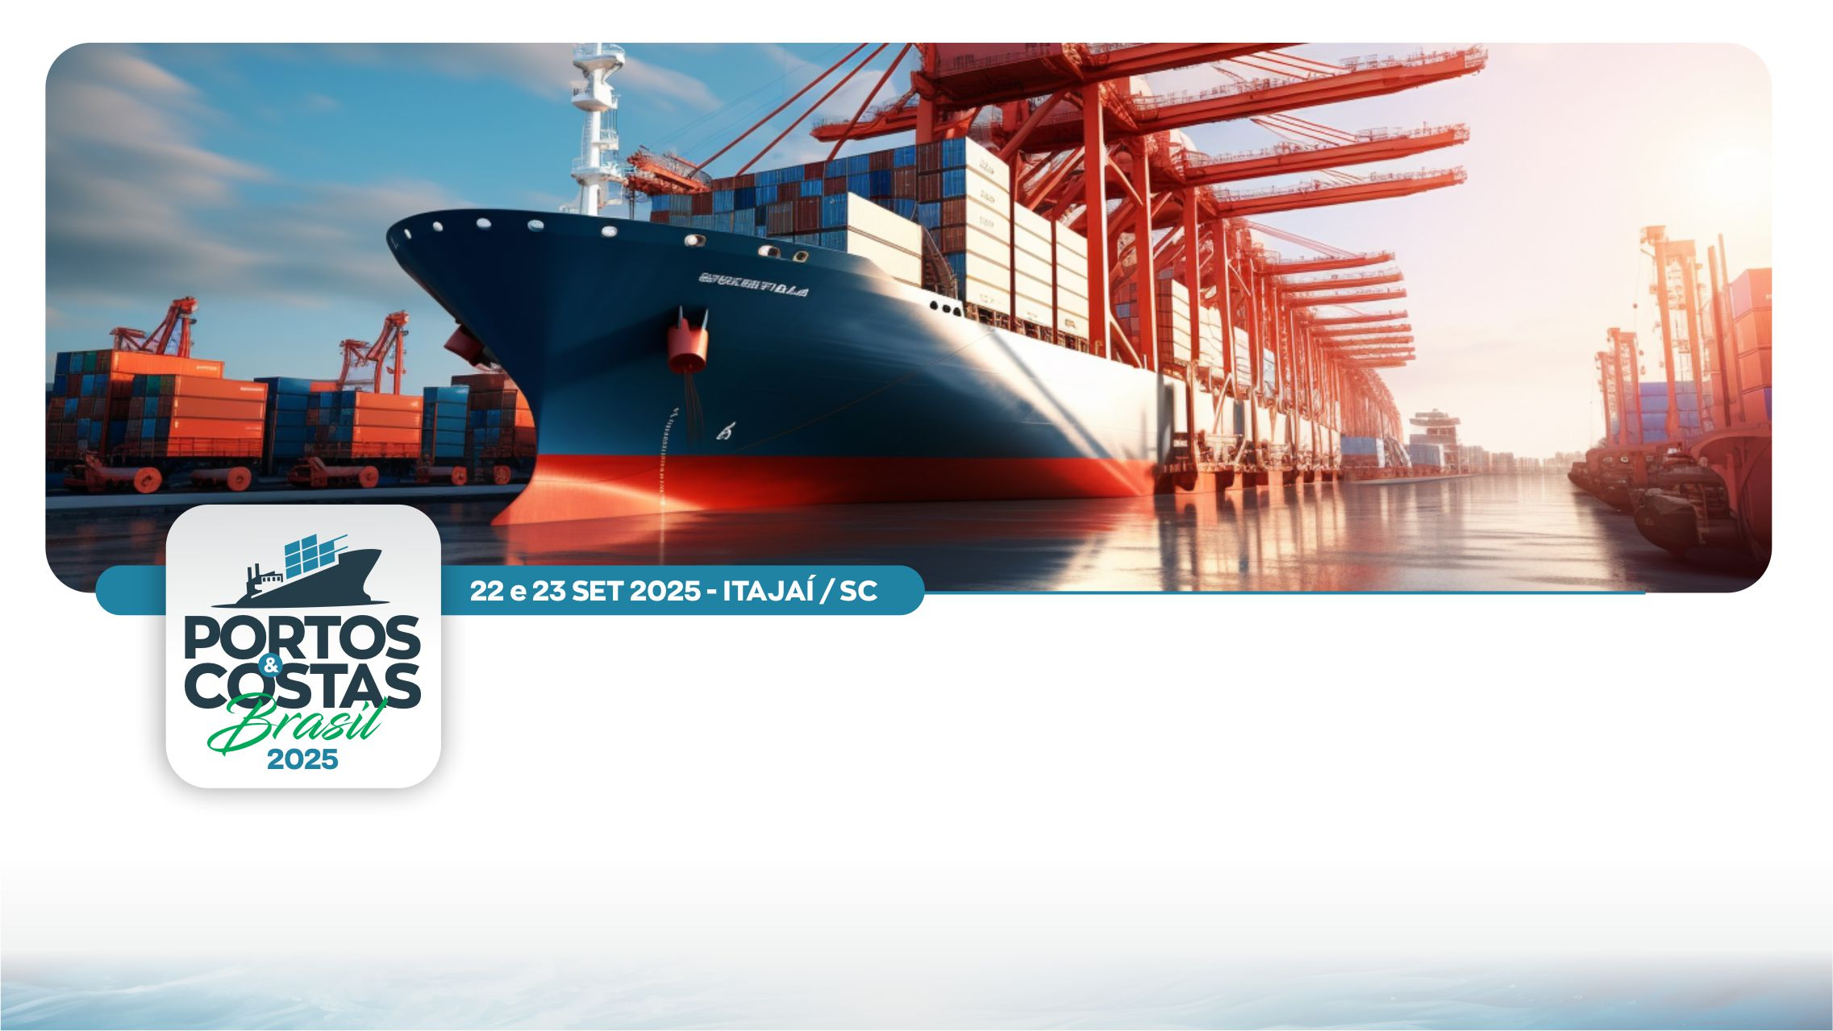

Investimentos em Infraestrutura
Julio Dias
Diretor de Portos Substituto
Secretaria Nacional de Portos

Slide 2

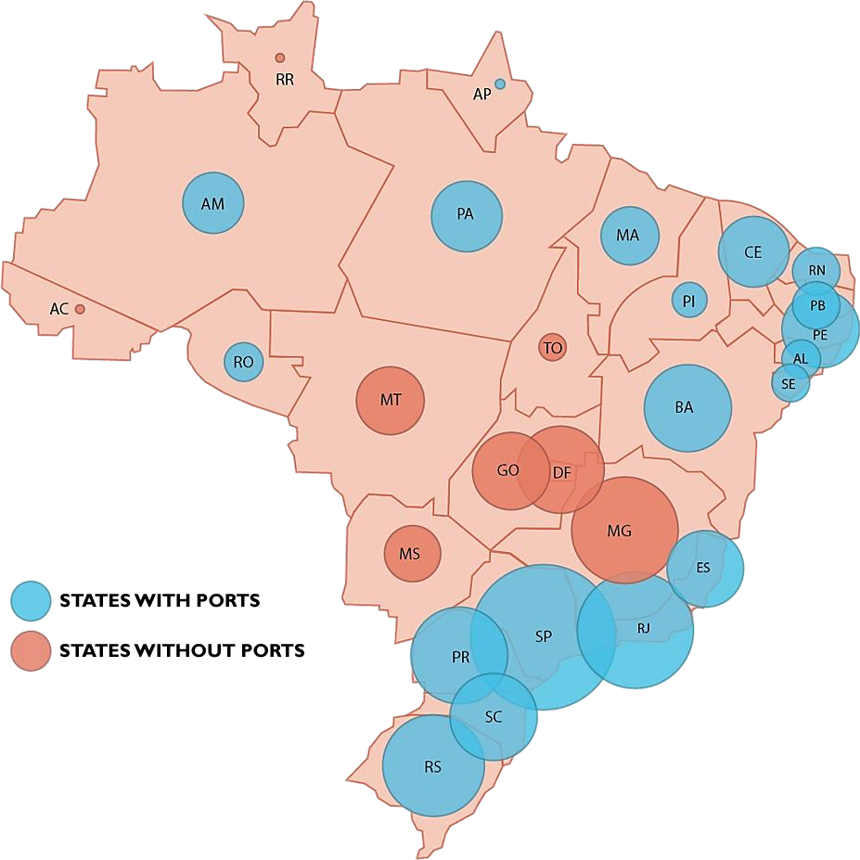


Sistema Portuário Nacional
7.408 km – Costa Brasileira
19.167 km – Hidrovias Navegáveis
26% PIB
Nacional
35 Portos Públicos Organizados
80%
PIB
Estados
Costeiros
267 Terminais Privados (carga)
Comércio
11 Terminais de Passageiros/Cruzeiros
95
ton
%
Exterior
84
US$
20 Autoridades Portuárias Públicas em 15 estados
%
1 Concessão de Autoridade Portuária
(Portos de Vitória e Barra do Riacho/ES)
ESTADOS COM PORTOS
ESTADOS SEM PORTOS

Slide 3
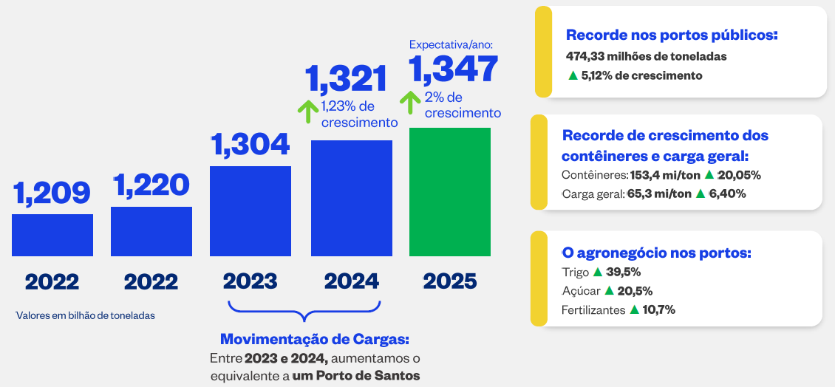

Movimentação
Portuária
780,4 Mi ton
Destaque para Portos Privados
Jan-jul
1,76%
502,7 milhões de toneladas
2,5% de crescimento
1,32% de
Destaque para o crescimento de
8,6 mi TEU
9,76%
37,1mi ton
4,45%
Soja
7,85%
13,49%

Slide 4

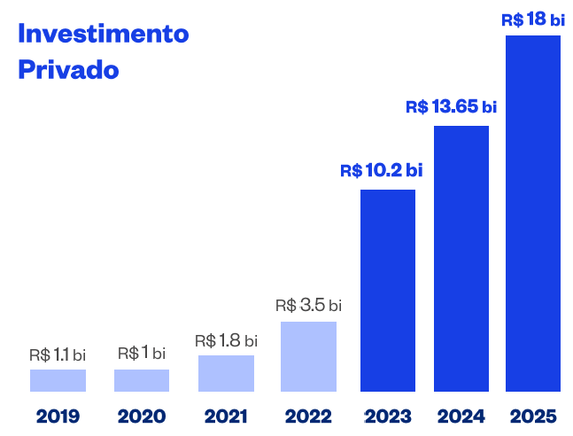
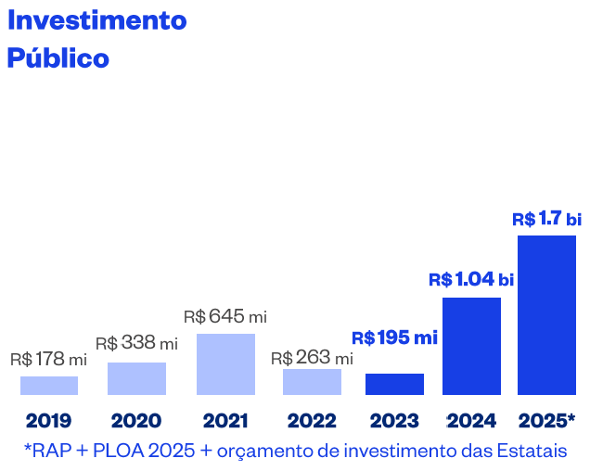

Investimento Público x Privado

Slide 5
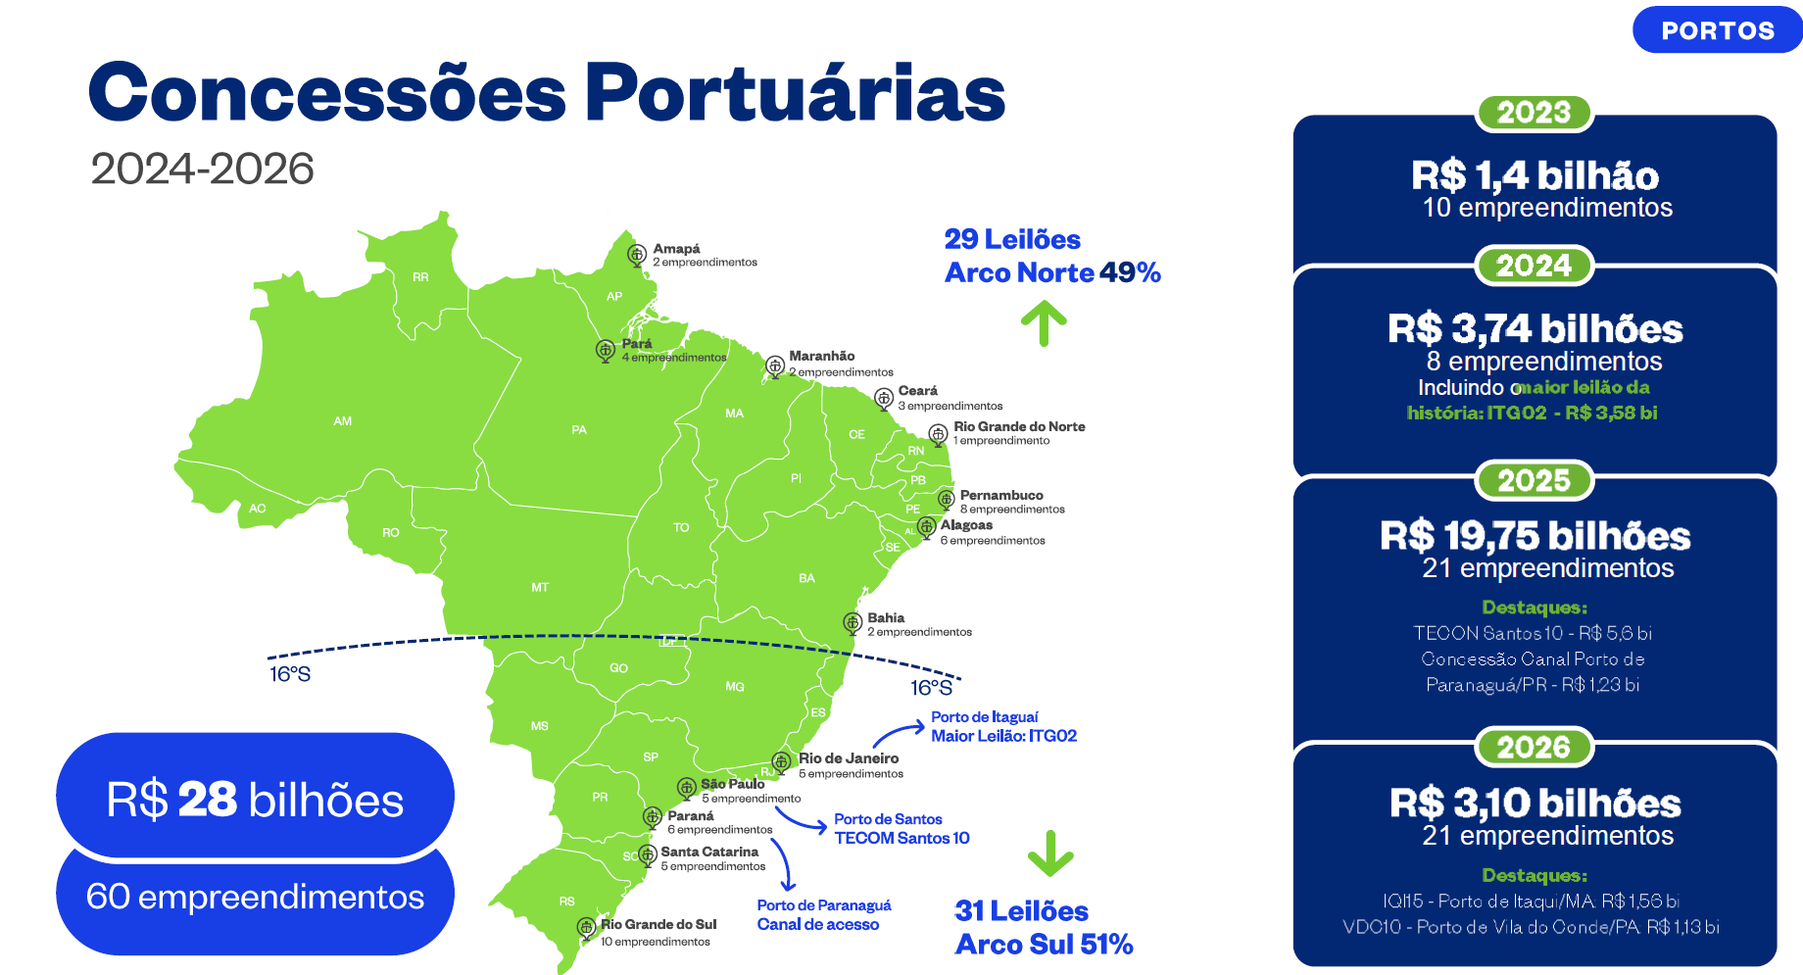
Concessões Portuárias
2023-2026
Incluindo Maior leilão da história: ITG02 – R$ 3,58 bi
TECON Santos 10 – R$ 5,6 bi
Concessão Canal Porto de Paranaguá/PR – R$ 1,23 bi
TECON Santos 10
IQI15 – Porto do Itaqui/MA – R$ 1,58 bi
VDC10 – Porto de Vila do Conde/PA – 1,13 bi

Slide 6
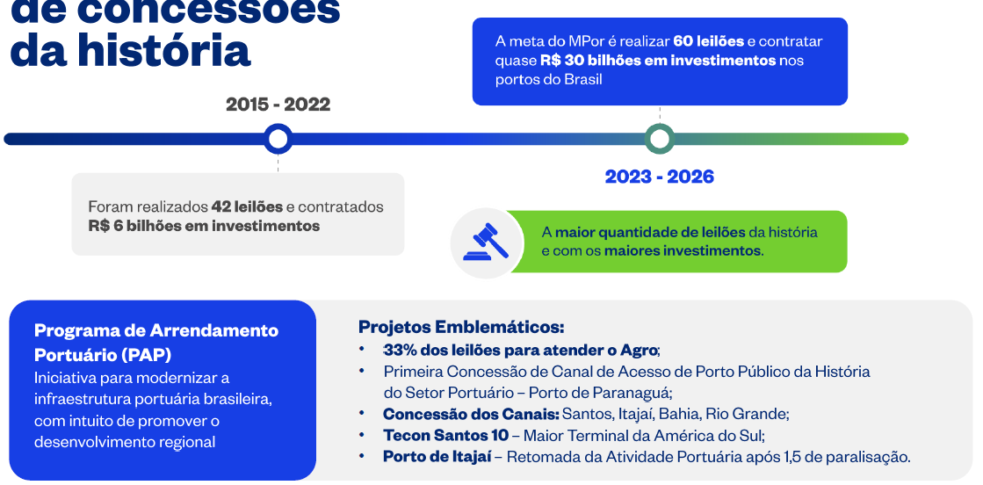
Investimento Privado
Maior Carteira de concessões da história
2015 - 2022

Slide 7
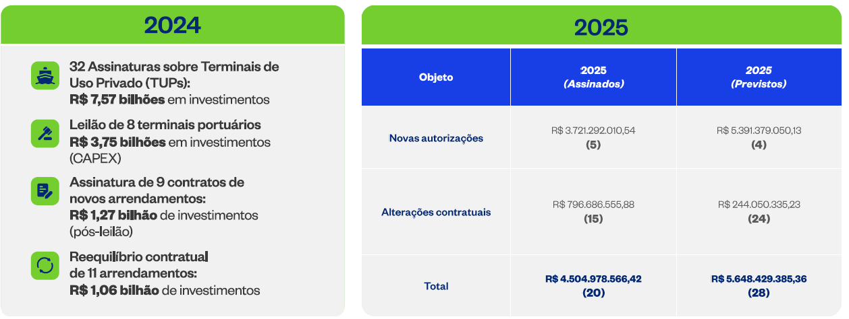
Investimento Privado

Slide 8

Investimentos em Santa Catarina
R$
5,3 Bi
TGB - Terminal Graneleiro da Babitonga – TUP
R$ 1,15 bilhão
Dragagem de Aprofundamento do Canal da Babitonga, Itapoá
R$ 300 milhões
TGSC - Terminal de Granéis de Santa Catarina S/A – TUP
R$ 884,2 milhões
SC
Concessão dos serviços portuários do Porto de Itajaí
R$ 2,83 bilhões
Fertilizantes Santa Catarina LTDA. Arrendamento Porto de Imbituba
R$ 30,1 milhões
Manutenção e reforço do molhe de abrigo do Porto de Imbituba
R$ 87 milhões

Slide 9
Investimentos em Santa Catarina - Dividendos
R$
50,1Mi
Autorização de recursos de dividendo para infraestrutura de acesso rodoviário ao Porto de São Francisco do Sul
R$ 12,6 milhões
Autorização de recursos de dividendo para construção de novo Posto Avançado da Marinha do Brasil, em Imbituba
R$ 2,2 milhões
SC
Autorização de recursos de dividendo provenientes do Porto de Imbituba para contratação à INFRA S.A. do Plano Estadual de Logística e Transportes – PELT
R$ 4,3 milhões
Autorização de recursos de dividendo para infraestrutura de acesso rodoviário Sul ao Porto de Imbituba
R$ 17 milhões
Autorização de recursos de dividendo para infraestrutura de acesso rodoviário Norte ao Porto de Imbituba
R$ 14 milhões

Slide 10
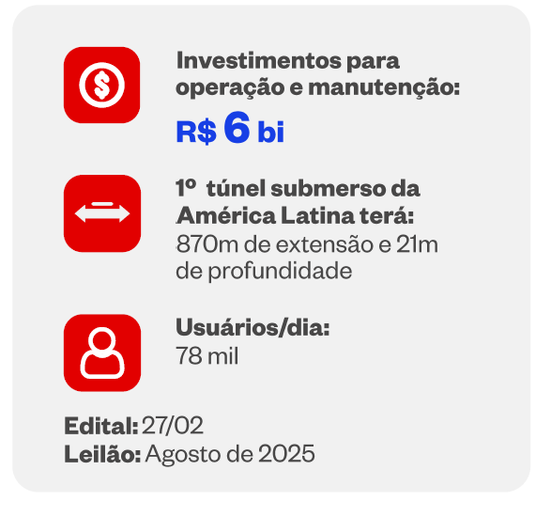

Túnel Santos-Guarujá
Maior Investimento em infraestrutura de transportes do
Vencedor:
Grupo português Mota-Engil
Período de construção:
2026/2027 - 2031
Duração da concessão:
30 anos.
Capacidade: seis faixas de tráfego (três por sentido), ciclovia e passagens para pedestres e Veículo Leve sobre Trilhos (VLT).
R$ 6,8 Bi
1,5 km de extensão sendo 870 imersos à profundidade máxima de 21m
Leilão: 05 de setembro de 2025

Slide 11
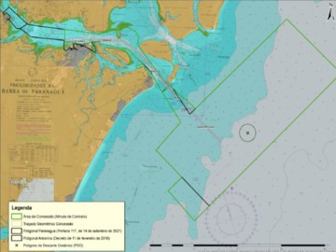
Canal de Acesso do Porto de Paranaguá/PR
Primeira Concessão de dragagem
Leilão:
22 de outubro de 2025
Critério de leilão:
Menor Tarifa e Maior Valor de Outorga
Duração da concessão:
25 anos (até 70 anos)
Investimentos (CAPEX): R$ 1,23 bilhão
Dragagem e derrocamento
Sinalização Náutica
Operação do Tráfego
Gestão Ambiental
OPEX: 2,35 bilhões
Investimentos em operação e manutenção:
R$ 2,35 Bi

Slide 12
Investimento em Dragagem em Portos Públicos 2025-2030
R$ 3,7Bi
72%

Slide 13
Investimento Privado
O setor portuário brasileiro é um dos que mais investe em infraestrutura
INVESTIMENTOS 2023 – Pós-2026
Novos Arrendamentos
R$ 28 Bi
Arrendamentos Vigentes
R$ 20,5 Bi
TUP previstos e alterações
R$48,2 Bi
R$96,7 Bi

Slide 14
Investimento x PIB
Até 2030
2024
R$
2024
R$
474bi
ano
270bi
R$
24 bi
8,8%
2,27% PIB
200%
(2022)
4,35% PIB
Federal
Público e Privado
Desenvolvimento Sustentável
Fonte: Confederação Nacional do Transporte (CNT)

Slide 15
Política de Fomento:
Debêntures: a nova regulamentação das debêntures (Portaria 419/24) trouxe celeridade ao processo de financiamento do setor. Desde agosto de2024 a junho de 2025, o setor de Portos e Aeroportos já financiou mais de R$ 3 bilhões de debêntures incentivadas.
Reidi: o regime tributário de incentivo aos projetos de infraestrutura já beneficou mais de R$ 5 bilhões desde 2023.
Reporto: Regime Tributário para Incentivo à Modernização e à Ampliação da Estrutura Portuária, suspendendo o Imposto de Importação – II, o Imposto Produtos Industrializados (IPI-Importação) e os PIS e CONFIS Importação (Jan/24 a Fev/25 R$ 377,4 Mi de desconto, atraiu investimento de R$ 52, 6 Bi).
Guia Financiamento: MPOR lançou guia abrangente sobre diversas linhas de financiamento, instrumentos de fomento e de garantia disponíveis no Brasil, com foco nos setores de infraestrutura de transportes, de portos, aeroportos e hidrovias
Guia Financiamento de Infraestrutura Sustentável: será lançado na COP30 um guia exclusivo para acesso às linhas de financiamento para mitigação e adaptação a mudanças climáticas que o setor de portos e aeroportos tem acesso no Brasil e no mercado interncional.
Seguro nos Contratos de Concessão: MPOR está liderando debates nos fóruns acerca dos desafios dos setores de portos e aeroportos com relação aos diferenes produtos de seguros, especialmente aqueles relacionados às mudanças climáticas e também relacionados a operação dos portos e aeroportos. Haverá entrega de diagnósticos, estudos e proposições de soluções até dezembro de 2025.

Slide 16
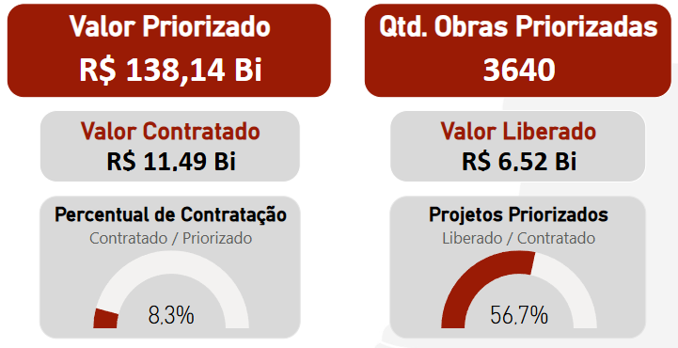

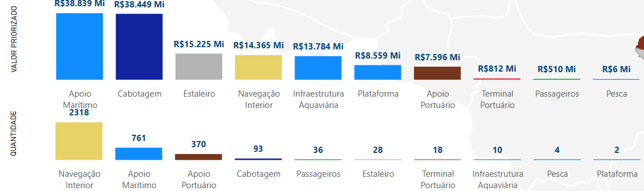
FMM
2015-2025

Slide 17
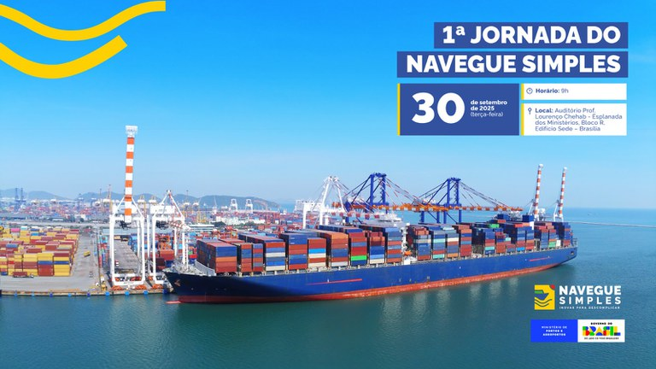

Inscrições

Slide 18

Obrigado!
Julio Dias
Diretor de Portos Substituto
Secretaria Nacional de Portos
Ministério de Portos e Aeroportos

